Slide 1
小学语文二年级上册
葡萄沟
课文解读

Slide 2
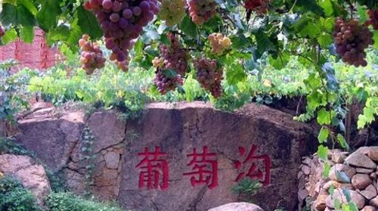
情境导入
葡萄沟位于吐鲁番市东北11千米的火焰山峡谷中。它南北长约8千米，东西宽约0.6千米，最宽处可达2千米。沟中绿荫蔽日，到处是葡萄架，村舍农家错落有致。

Slide 3

课文解读
gōu chǎn lí fèn zhòng dā péng dàn gòu
沟 产 梨 份 种 搭 棚 淡 够
好 收 城 市 留 钉 利 分 味
hào shōu chéng shì liú dìng lì fèn wèi

Slide 4
课文解读
zhòng
种地
hǎo
好坏
种
好
种子
好客
zhǒng
hào
fēn
分数
分
fèn
水分

Slide 5

课文解读
份（ ）
梯（ ）
收（ ）
市（ ）
月份
坡（ ）
客（ ）
城（ ）
利（ ）
山坡
梯子
客人
收成
城市
城市
有利

Slide 6

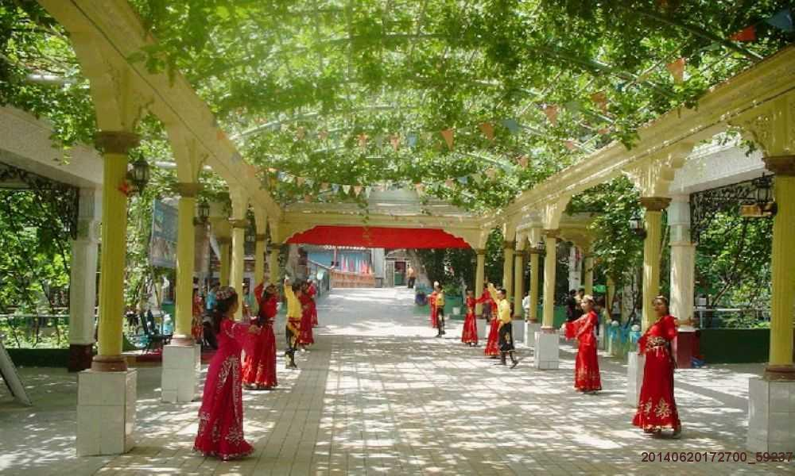
课文解读
葡萄沟在哪？
新疆吐鲁番

Slide 7
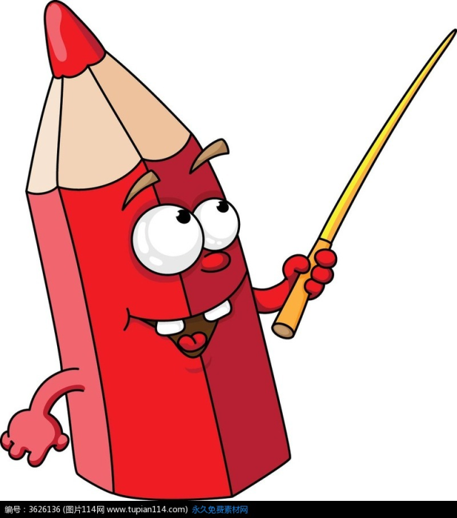
课文解读
葡萄沟都盛产哪些水果？
五月有杏子，七八月有香梨、蜜桃、沙果，到了八九月份，人们最喜爱的葡萄成熟了。

Slide 8
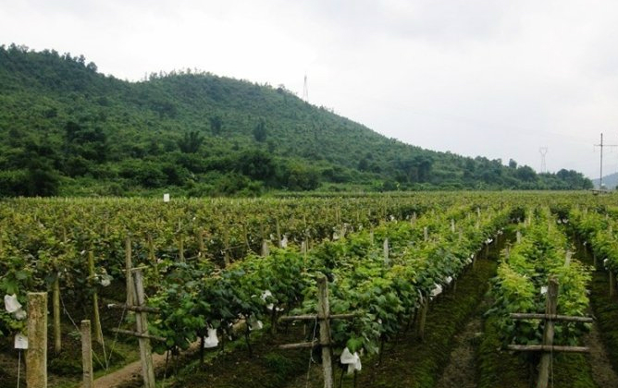
课文解读
葡萄种在哪里？
葡萄种在山坡的梯田上。茂密的枝叶向四面展开，就像搭起了一个个绿色的凉棚。
比喻

Slide 9
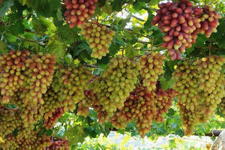
课文解读
葡萄沟的葡萄是什么样子的？
到了秋季，葡萄一大串一大串地挂在绿叶底下，有红的、白的、紫的、暗红的、淡绿的，五光十色，美丽极了。
五光十色：形容色彩鲜艳，花样繁多。

Slide 10
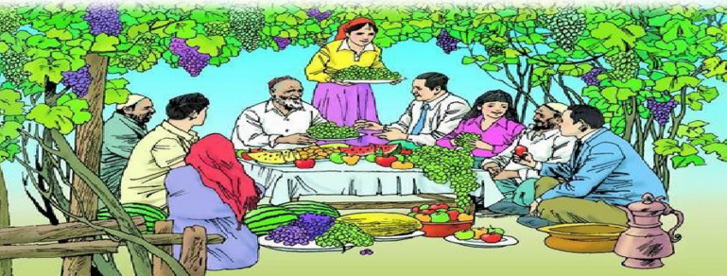
课文解读
葡萄沟除了葡萄美，还有什么是美的？
好客的葡萄沟的人们心灵美。
要是这时候你到葡萄沟去，热情好客的维吾尔族老乡，准会摘下最甜的葡萄，让你吃个够。

Slide 11
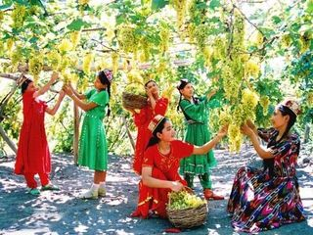
课文解读
收下来的葡萄都去了哪里？
有的运到城市去，有的运到阴房里制成葡萄干。

Slide 12

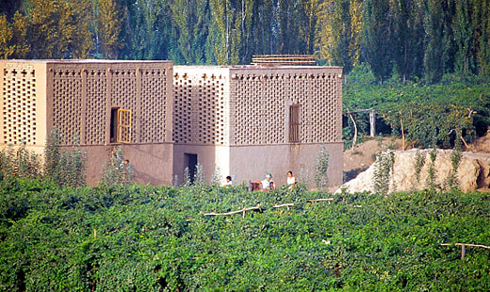
课文解读
葡萄干是怎样做成的？
成串的葡萄挂在架子上，利用流动的热空气，把水分蒸发掉，就成了葡萄干。
这里生产的葡萄干颜色鲜，味道甜，非常有名。

Slide 13

课文解读
为什么说“葡萄沟真是个好地方”？
葡萄沟盛产水果。
好吃的葡萄和葡萄干。
热情好客的维吾尔族人。

Slide 14
总结
通过学习本文，葡萄沟给你留下什么印象？
不仅葡萄好吃，还有热情好客的维吾尔族人。

Slide 15
练一练
照样子，写一写:
例：葡萄一大串一大串地挂在绿叶底下，有红的、白的、紫的、暗红色、淡绿的，五光十色，美丽极了。
下课了，同学们在操场上活动，（
），（ ），（ ）。
有跳绳的、玩球的、
踢毽子的、跑步的
丰富多彩
热闹极了

Slide 16



